Slide 1
Klasická novoveká filozofia od 17. do pol.19. storočia
Spoločenské zmeny, rozvoj prírodných vied
Problémy filozofie – epistemológia, teória štátu, postavenie človeka

Slide 2
Opakovanie – ústne - frontálne
Vysvetlite čo je humanizmus a čo renesancia!
V ktorých oblastiach života sa uskutočnili zmeny v ponímaní človeka a jeho postavenia?
Ako rozdeľujeme stredovekú kresťanskú filozofiu?
Aký význam mala pre stredovek arabská a židovská filozofia? Uveďte jej predstaviteľov!
Vysvetlite prínos Tomáša Akvinského!
Ako riešil ontologický problém Aurelius Augustinus?

Slide 3
Klasická novoveká filozofia
  Práca s textom v učebnici – samostatná práca žiakov
  Prečítajte si text v učebnici str. 61 a odpovedzte na otázky:
  Ako sa zmenili spoločenské podmienky v Európe
  Ktoré vedné disciplíny sa začali rozvíjať – zdôvodnite!
  Aký základný problém riešili filozofi
  Akými obdobiami prešla novoveká filozofia?
  Kto patrí k zakladateľom novovekej filozofie?

Slide 4
Novoveká filozofia – podmienky, problémy, rozdelenie
Spoločenské podmienky – rozpad feudalizmu, nástup kapitalizmu
Rozvoj prírodných vied – fyzika, biológia
Základný problém – gnozeologický – hľadanie pravdy prostredníctvom poznania
Rozdelenie na obdobia:
  Spor empirizmu a racionalizmu
  Prvý pokus o prekonanie sporu empirizmu a racionalizmu - osvietenstvo
  Druhý pokus o prekonanie sporu medzi empirizmom a racionalizmom - NKF

Slide 5
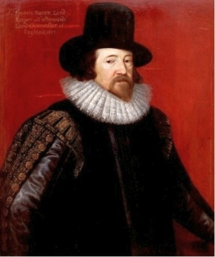
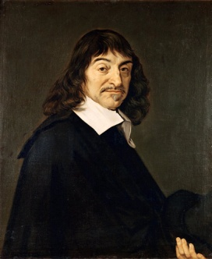
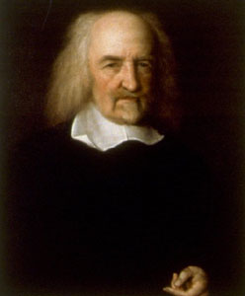
Zakladatelia novovekej filozofie
  Francis Bacon – empirizmus
    skúsenosť
  René Descartes – racionalizmus
    rozum
  Thomas Hobbes – sociálna filozofia
    Ideálny štát

